Slide 1

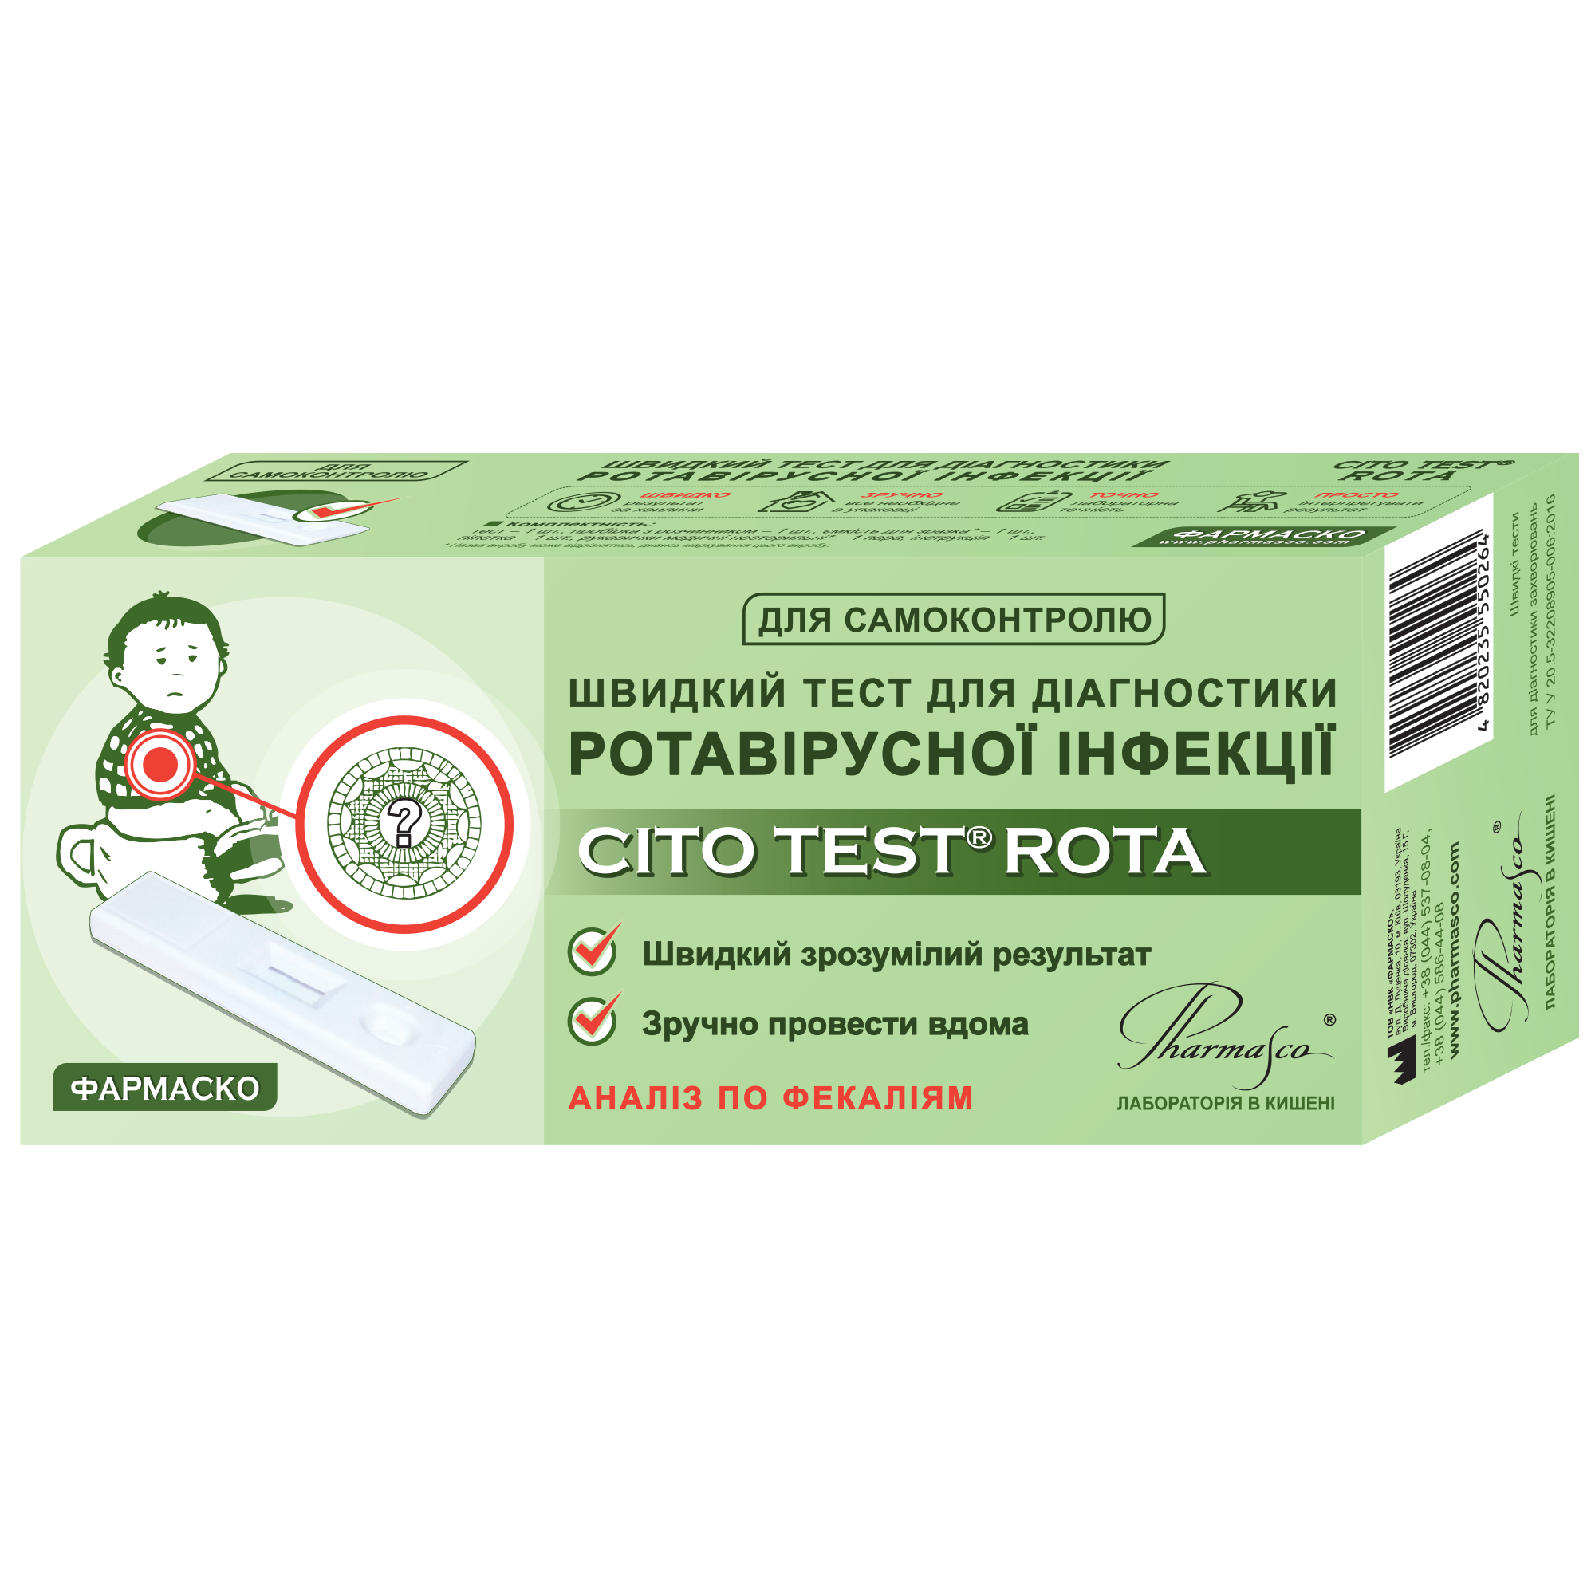
CITO TEST® ROTA - точність і швидкість у виявленні ротавірусної інфекції у дітей.
Надійний вибір для запобігання розвитку ротавірусної епідемії.

Slide 2
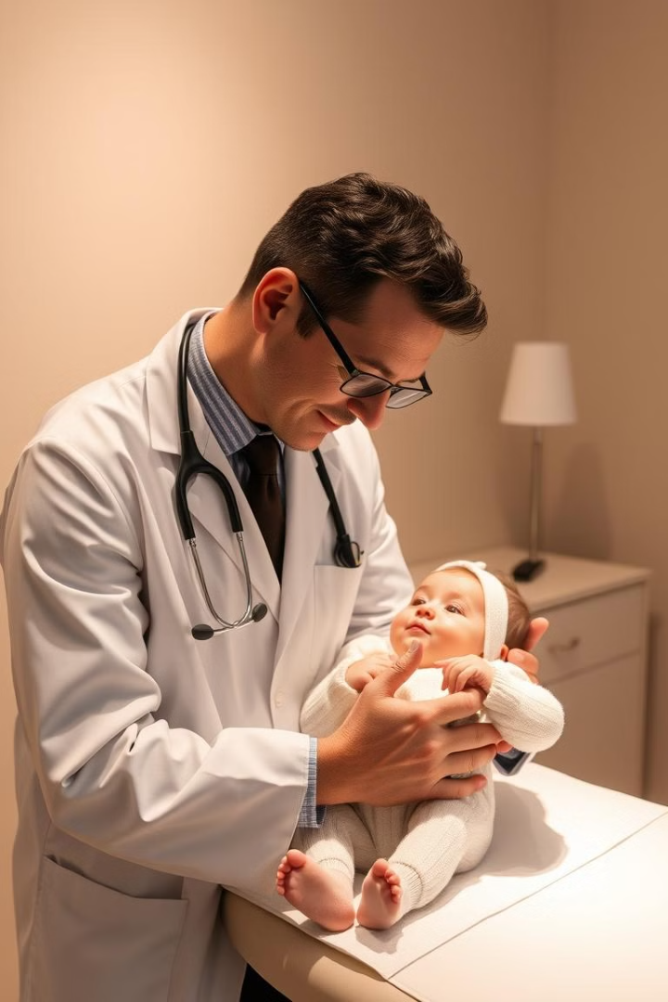
ГОСТРІ КИШКОВІ ІНФЕКЦІЇ на протязі багатьох років залишаються актуальною проблемою педіатрії, особливо серед дітей раннього віку.
ОП

Slide 3
Гострі кишкові інфекції у дітей мають однакову симптоматику, але зумовлюються різними збудниками.
Найбільш часті кишкові патогени за віком
Менше 1 року:
1-4 роки:
Старше 5 років:
Rotavirus
Rotavirus
Campylobacter
Norovirus
Norovirus
Salmonella
Adenovirus
Adenovirus
Rotavirus
Salmonella
Salmonella
Yersinia enterocolitica

Slide 4

Ротавірусна інфекція або «кишковий грип» - одна з найпоширеніших причин діарей у дітей
В Керівництві ESPGHAN (2014) вказано, що ротавірус - основна причина розвитку гострої діареї у дітей (рівень доказовості III, C).
Згідно даних ГЛОБАЛЬНОЇ МЕРЕЖІ ЕПІДНАДЗОРУ за РОТАВІРУСНОЮ ІНФЕКЦІЄЮ (ГМЕР) в Україні серед дітей до 5 років з гострою діареєю ротавірус у фекаліях виявляється у кожної 3-ої дитини¹
1. Эпидемиологическая справка ВОЗ, 2018, 1:1–18 http://www.euro.who.int/__data/assets/pdf_file/0004/371434/epibrief-1-2018-rus.pdf?ua=1

Slide 5
Найбільш вразливою до ротавірусної інфекції є вікова група від 6 місяців до 5 років, що пов’язано з незрілістю імунної системи
Ротавірусна інфекція високо контагіозне і надзвичайно небезпечне захворювання, є найчастішою причиною смертності дітей до 5 років (20% смертності у дітей до 5 років обумовлено ротавірусом!!!).

Slide 6
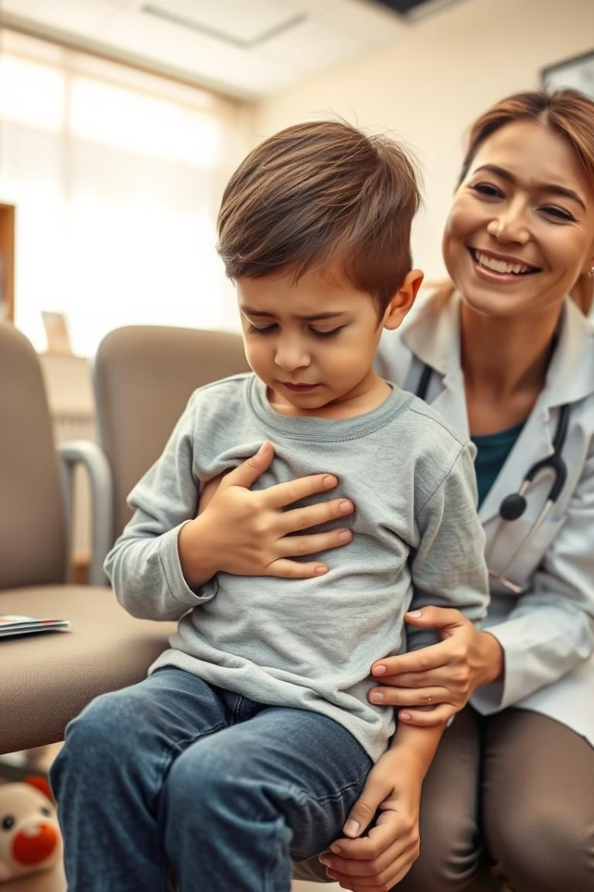

Висока контагіозність
РОТАвіруса, чому це важливо?
Висока стабільність віруса
  2 місяці у хлорованій водопроводній воді
    кілька днів у слабому розчині хлорного вапна
    6 місяців при заморозці
    1 місяць на поверхні овочів та фруктів
    1,5 місяці на одягу
  10 днів на гладких поверхнях, регулярно
  оброблюваних слабкими дез. розчинами
Низька інфікуюча доза
  10-100 вірусних частинок
Велика кількість віруса у фекаліях хворого та
тривалість виділення
  10⁹ -10¹² вірусних частинок у 1 граммі фекалій
  Тривалість виділення близько тижня, може затягуватися на
  декілька тижнів
4. Безсимптомне носійство
5. Висока сприятливість дітей усіх вікових груп

Slide 7
  при будь-якій діареї необхідно визначити її причину, щоб:
1
Своєчасно звернутися до лікаря за лікуванням
2
Уникнути важких ускладнень у дитини
3
Запобігти зараженню інших членів родини
Діагностувати ротавірусну етіологію діареї необхідно для правильної організації протиепідемічних заходів!

Slide 8



Діагностика ротавірусної інфекції
Клінічний огляд
Оцінка симптомів та анамнезу
Лабораторні дослідження
Виявлення ротавірусу у зразках калу
(дорого, результат через 24 години)
Швидкі тести
Використання експрес-тестів для швидкої діагностики (зручно, все необхідне в упаковці, результат за 10 хв.)
Своєчасна діагностика дозволяє швидко розпочати лікування та запобігти поширенню інфекції

Slide 9

CITO TEST® ROTA
СВОЄЧАСНО ВИКЛЮЧИТИ АБО ПІДТВЕРДИТИ ВІРУСНУ ПРИРОДУ ДІАРЕЇ
Специфічність
більше 99%
ПРИЗНАЧИТИ АДЕКВАТНЕ ЛІКУВАННЯ ТА ПОПЕРЕДИТИ РОЗВИТОК УСКЛАДНЕНЬ
Чутливість
більше 99%
ШВИДКО
СВОЄЧАСНО ВЖИТИ ЗАХОДІВ ДЛЯ ЗАХИСТУ ВІД ІНФІКУВАННЯ ІНШИХ ЧЛЕНІВ СІМ'Ї
ТОЧНО
ЗРУЧНО

Slide 10
Важливо! Як попередити можливі помилки при тестуванні?
Час тестування
Зразок фекалій у дитини повинен бути зібраний та протестований протягом 1-го тижня від появи симптомів захворювання!
Тест-касета
Тест-касета повинна бути використана протягом 2 годин після відкриття запаяної упаковки.
Зразки для тестування
Зразок повинен бути однорідним, без твердих часточок! Уникайте потрапляння твердих часточок у віконце тест-касети.

Slide 11
СITO TEST® ROTA - точність і швидкість у виявленні ротавірусної інфекції у дітей.
Надійний вибір для запобігання розвитку ротавірусної епідемії.

